Slide 1


Do you have your:
Pens?
Textbook/ workbook?
Devices?
Water?
Put everything else in your locker now.
When you are done, sit down and show me you are ready to learn!

Slide 2
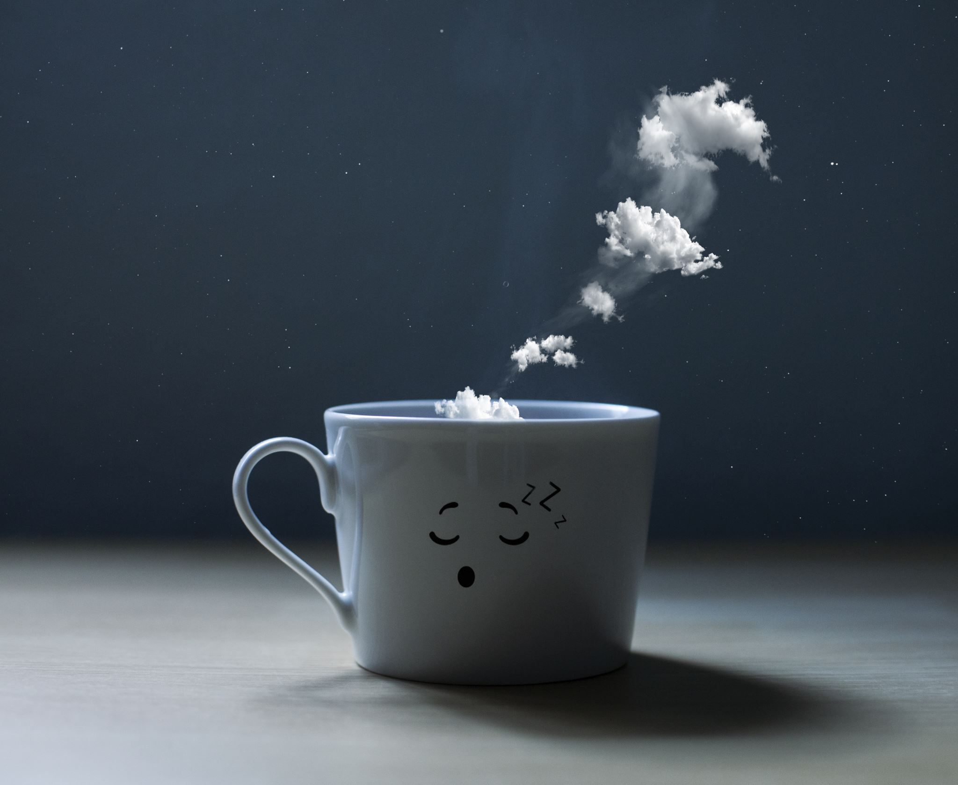
Une journée spéciale
Unité 6 – Leçon 2

Slide 3

In U6L1, we learnt how to :
Tell the time
Invite a friend at my party
Let’s see how we can use these skills to build new ones !

Slide 4
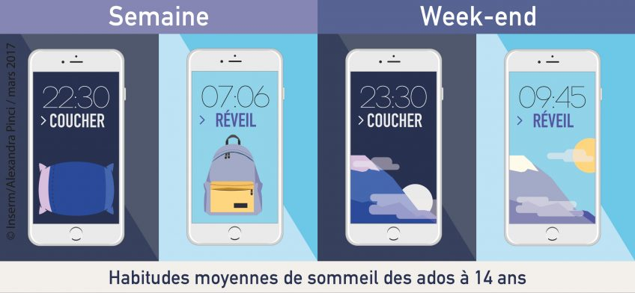
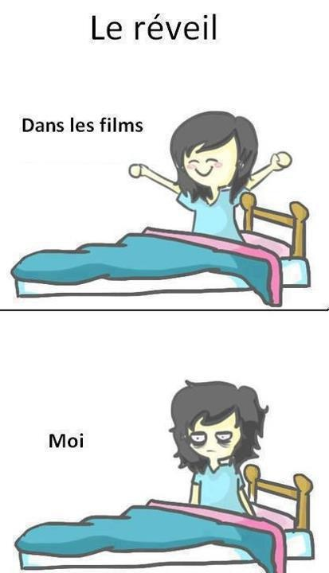
I. Starter
II. Comp. texte
III. Voc: moments
IV. Voc: routine
VI. Phonétique
VII. Production
V. Gr: vbs pronominaux
I. Starter
Et toi, tu te réveilles à quelle heure ?
Je me réveille à …
Et le soir, tu te couches à quelle heure ?
Je me couche à …

Slide 5



Learning objectives : À la fin de la leçon
I. Starter
II. Comp. texte
III. Voc: moments
IV. Voc: routine
VI. Phonétique
VII. Production
V. Gr: vbs pronominaux
Grammaire
Culture
Vocabulaire
Notes:
Guidage pour les objectifs en GG

Slide 6
À la fin de la leçon…
I. Starter
II. Comp. texte
III. Voc: moments
IV. Voc: routine
VI. Phonétique
VII. Production
V. Gr: vbs pronominaux
Parler de mes activités quotidiennes
Grammaire
Culture
Le sommeil des jeunes Français
Vocabulaire
Les activités quotidiennes
Les verbes pronominaux
Les moments de la journée

Slide 7
Learning outcomes
I. Starter
II. Comp. texte
III. Voc: moments
IV. Voc: routine
VI. Phonétique
VII. Production
V. Gr: vbs pronominaux
ALL students MUST be able to name a few daily activities.
MOST students SHOULD be able to describe their daily routine with the time.
SOME students COULD be able to give an advise about daily routine.

Slide 8
I. Starter
II. Comp. texte
III. Voc: moments
IV. Voc: routine
VI. Phonétique
VII. Production
V. Gr: vbs pronominaux
Etapes de la leçon
I. Starter
Le sommeil des jeunes Français
II. Compréhension de texte
III. Vocabulaire
Les verbes pronominaux
Recherche des phrases clés
V. Grammaire
VI. Phonétique
[ɛ] / [ø]
VII. Production
Parler de ma routine quotidienne
Les moments de la journée
IV. Vocabulaire
Les activités quotidiennes

Slide 9
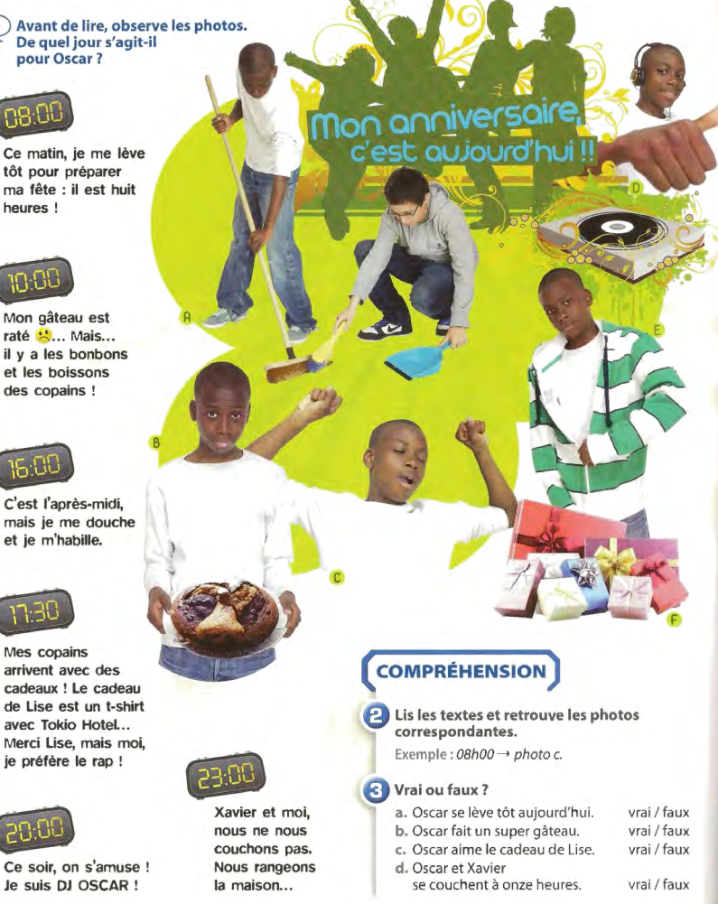
II. Compréhension de texte
I. Starter
II. Comp. texte
III. Voc: moments
IV. Voc: routine
VI. Phonétique
VII. Production
V. Gr: vbs pronominaux

Slide 10
Compréhension détaillée
I. Starter
II. Comp. texte
III. Voc: moments
IV. Voc: routine
VI. Phonétique
VII. Production
V. Gr: vbs pronominaux
Les moments de la journée | Activités
Le matin, | je me lève
 | je me douche je me lave (to clean up)
 | je m’habille
Le midi, | je mange
L’après-midi, | je fais de la musique
Le soir, | je me couche

Slide 11
Learning review
I. Starter
II. Comp. texte
III. Voc: moments
IV. Voc: routine
VI. Phonétique
VII. Production
V. Gr: vbs pronominaux
Today, I have learned that …
Based on what we studied today, I want to know …

Slide 12
À la fin de la leçon…
Parler de mes activités quotidiennes
Grammaire
Culture
Le sommeil des jeunes Français
Vocabulaire
Les activités quotidiennes
Les verbes pronominaux
Les moments de la journée
What LO are we going to study ?

Slide 13
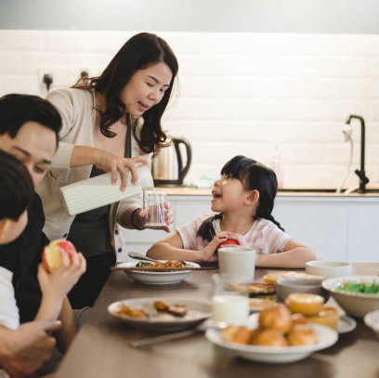
I. Starter
II. Comp. texte
III. Voc: moments
IV. Voc: routine
VI. Phonétique
VII. Production
V. Gr: vbs pronominaux
Passons au point de vocabulaire :
Les moments de la journée
À quelle moment de la journée est-ce que tu prends ton petit-déjeuner ?
Quand est-ce que tu as vu tes parents aujourd’hui ?

Slide 14

III. Vocabulaire : les moments de la journée
I. Starter
II. Comp. texte
III. Voc: moments
IV. Voc: routine
VI. Phonétique
VII. Production
V. Gr: vbs pronominaux
Les moments de la journée
D’habitude, en général | Aujourd’hui
Le matin, | Ce matin,
Le midi, | Ce midi,
L’après-midi, | Cet après-midi,
Le soir, | Ce soir,
Pour parler d’un moment répétitif, on utilise les articles définis (le/la/l’/les) | Pour parler d’un moment ponctuel, on utilise les articles démonstratifs (ce/cette/ces)

Slide 15
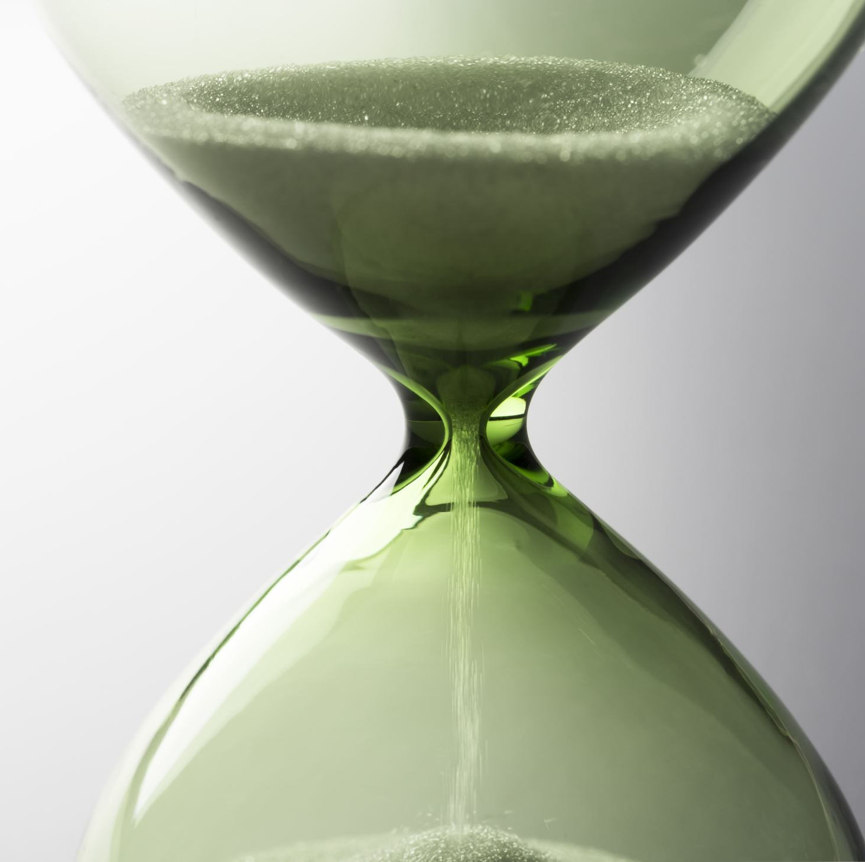
Kahoot time !
I. Starter
II. Comp. texte
III. Voc: moments
IV. Voc: routine
VI. Phonétique
VII. Production
V. Gr: vbs pronominaux
https://create.kahoot.it/details/9b223e73-5b4a-4e01-9f79-a6ef97264937
https://create.kahoot.it/details/62d4f7a9-ebd1-4c19-9976-8048ff5976da

Slide 16
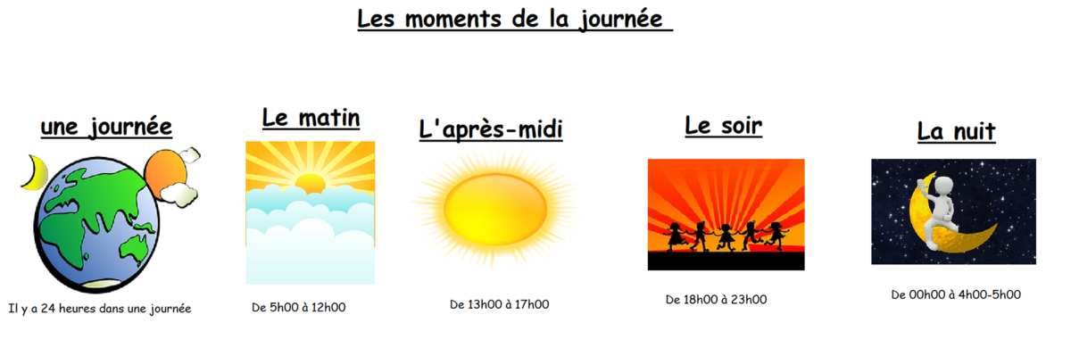
I. Starter
II. Comp. texte
III. Voc: moments
IV. Voc: routine
VI. Phonétique
VII. Production
V. Gr: vbs pronominaux

Slide 17
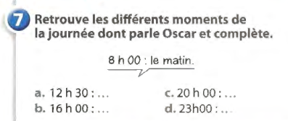
I. Starter
II. Comp. texte
III. Voc: moments
IV. Voc: routine
VI. Phonétique
VII. Production
V. Gr: vbs pronominaux

Slide 18
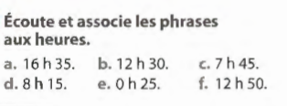
LE 10 p.83
I. Starter
II. Comp. texte
III. Voc: moments
IV. Voc: routine
VI. Phonétique
VII. Production
V. Gr: vbs pronominaux

Slide 19
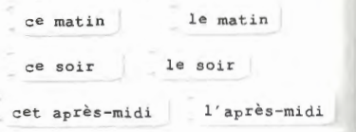
LE 7 p.82
I. Starter
II. Comp. texte
III. Voc: moments
IV. Voc: routine
VI. Phonétique
VII. Production
V. Gr: vbs pronominaux
D’habitude, le matin je me lève à 7h et le soir je me couche à 21h.
Ce soir je suis invité chez Oscar pour sa fête d’anniversaire !
Tu viens chez moi cet après-midi à 16h ?
Tous les jours, je suis au collège le matin et l’après-midi.
Ce matin je me lève tard parce qu’aujourd’hui c’est dimanche.

Slide 20
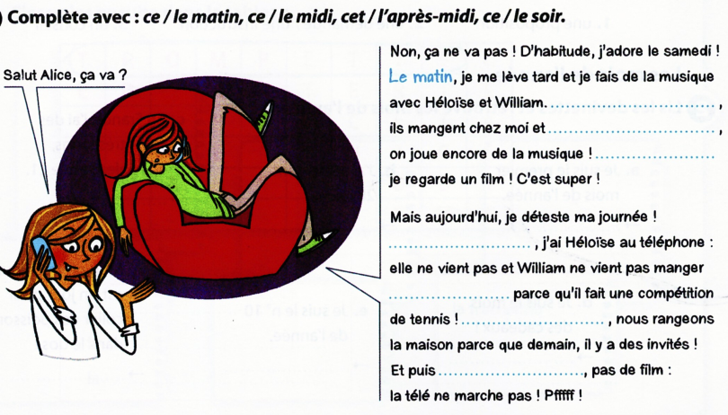
I. Starter
II. Comp. texte
III. Voc: moments
IV. Voc: routine
VI. Phonétique
VII. Production
V. Gr: vbs pronominaux

Slide 21
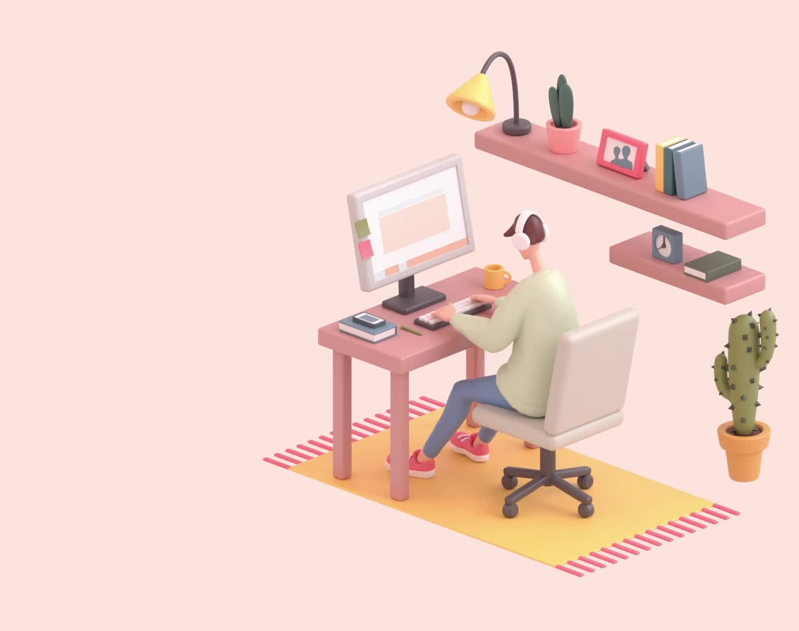
Online activity
I. Starter
II. Comp. texte
III. Voc: moments
IV. Voc: routine
VI. Phonétique
VII. Production
V. Gr: vbs pronominaux

Slide 22
I. Starter
II. Comp. texte
III. Voc: moments
IV. Voc: routine
VI. Phonétique
VII. Production
V. Gr: vbs pronominaux
Revenons au point de vocabulaire :
Les moments de la journée
1. À quelle moment de la journée est-ce que tu prends ton petit-déjeuner ?
Le matin.
2. Quand est-ce que tu as vu tes parents aujourd’hui ?
Ce matin.

Slide 23
Learning review
I. Starter
II. Comp. texte
III. Voc: moments
IV. Voc: routine
VI. Phonétique
VII. Production
V. Gr: vbs pronominaux
Today, I have learned that …
Based on what we studied today, I want to know …

Slide 24
À la fin de la leçon…
Parler de mes activités quotidiennes
Grammaire
Culture
Le sommeil des jeunes Français
Vocabulaire
Les activités quotidiennes
Les verbes pronominaux
Les moments de la journée
What LO are we going to study ?

Slide 25
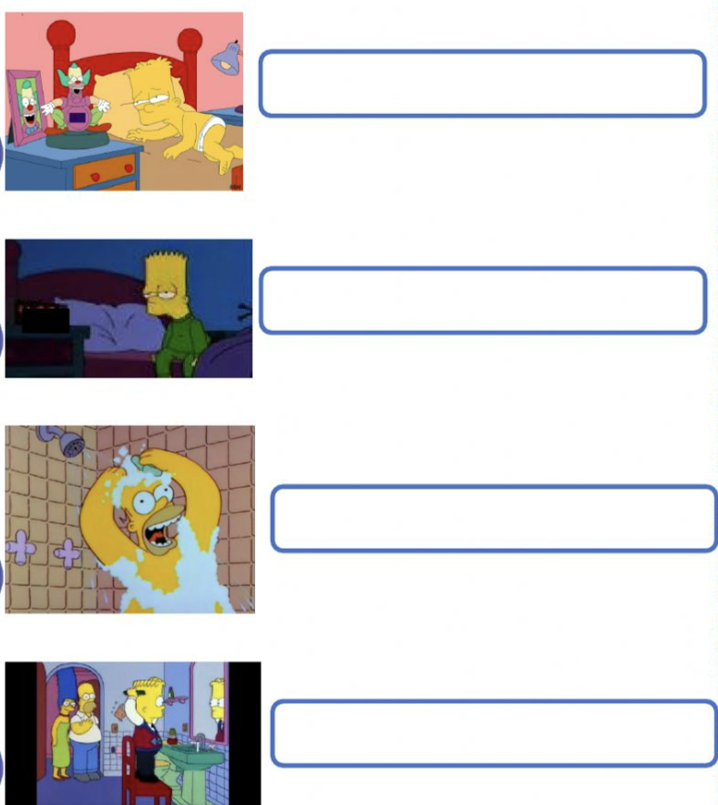
I. Starter
II. Comp. texte
III. Voc: moments
IV. Voc: routine
VI. Phonétique
VII. Production
V. Gr: vbs pronominaux
Passons au point de vocabulaire : Les activités quotidiennes
Décris la routine des Simpsons :

Slide 26
IV. Vocabulaire : les activités quotidiennes (routine)
I. Starter
II. Comp. texte
III. Voc: moments
IV. Voc: routine
VI. Phonétique
VII. Production
V. Gr: vbs pronominaux
Les moments de la journée | Activités quotidiennes | Heure
Le matin, | je me lève | à 9h30
 | je me douche
 | je m’habille | à 10h00
 | je me brosse les dents
 | je me coiffe
 | je prends mon petit-déjeuner
Le midi, | je mange | à 12h30
 | je me repose
L’après-midi, | je fais de la musique
 | je regarde la télé
 | je vais sur internet
 | je fais mes devoirs
Le soir, | je me couche | à 22 ou 23h
 | je joue aux jeux vidéo | de 21h à 22h
 | je dors

Slide 27


Ma routine
I. Starter
II. Comp. texte
III. Voc: moments
IV. Voc: routine
VI. Phonétique
VII. Production
V. Gr: vbs pronominaux
Ecris ta routine et indique les heures. (30 mots)

Slide 35
Kahoot time !
I. Starter
II. Comp. texte
III. Voc: moments
IV. Voc: routine
VI. Phonétique
VII. Production
V. Gr: vbs pronominaux
Kahoot Activités quotidiennes https://play.kahoot.it/v2/?quizId=b3b11b8c-154b-4082-9d5b-837365322e44

Slide 36
I. Starter
II. Comp. texte
III. Voc: moments
IV. Voc: routine
VI. Phonétique
VII. Production
V. Gr: vbs pronominaux
Revenons au point de vocabulaire : Les activités quotidiennes
Décris la routine des Simpsons :
Le matin, Bart se réveille.
Ensuite, il se lève.
Pendant ce temps-là, Homer est dans la salle de bains où il se douche.
Quand Homer a terminé, Bart se coiffe.

Slide 37
Learning review
I. Starter
II. Comp. texte
III. Voc: moments
IV. Voc: routine
VI. Phonétique
VII. Production
V. Gr: vbs pronominaux
Today, I have learned that …
Based on what we studied today, I want to know …

Slide 38
À la fin de la leçon…
Parler de mes activités quotidiennes
Grammaire
Culture
Le sommeil des jeunes Français
Vocabulaire
Les activités quotidiennes
Les verbes pronominaux
Les moments de la journée
What LO are we going to study ?

Slide 39
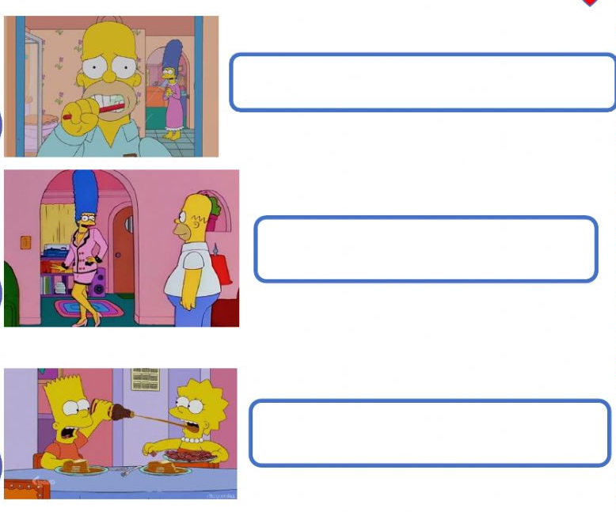
I. Starter
II. Comp. texte
III. Voc: moments
IV. Voc: routine
VI. Phonétique
VII. Production
V. Gr: vbs pronominaux
Passons au point de grammaire : Les verbes pronominaux
Décris les activités :
Homer se brosse les dents.
Marge s’habille.
Bart et Lise prennent le petit-déjeuner.

Slide 40
V. Grammaire : les verbes pronominaux
I. Starter
II. Comp. texte
III. Voc: moments
IV. Voc: routine
VI. Phonétique
VII. Production
V. Gr: vbs pronominaux
Observez les verbes suivants, qu’est-ce que vous remarquez ?
Activités quotidiennes
je me lève
je me douche
je m’habille
je me brosse les dents
je me coiffe
je ne me coiffe pas

Slide 41
Kahoot time !
I. Starter
II. Comp. texte
III. Voc: moments
IV. Voc: routine
VI. Phonétique
VII. Production
V. Gr: vbs pronominaux
KAHOOT sur les verbes pronominaux https://play.kahoot.it/v2/?quizId=d395e2e5-9b35-4081-b5bb-0f06ae6e01ca

Slide 42
I. Starter
II. Comp. texte
III. Voc: moments
IV. Voc: routine
VI. Phonétique
VII. Production
V. Gr: vbs pronominaux
Les verbes pronominaux
Se laver |  |  | S’habiller
Je | me | lave | Je | m’ | habille
Tu | te | laves | Tu | t’ | habilles
Il / elle / on | se | lave | Il / elle / on | s’ | habille
Nous | nous | lavons | Nous | nous | habillons
Vous | vous | lavez | Vous | vous | habillez
Ils / elles | se | lavent | Ils / elles | s’ | habillent

Slide 43
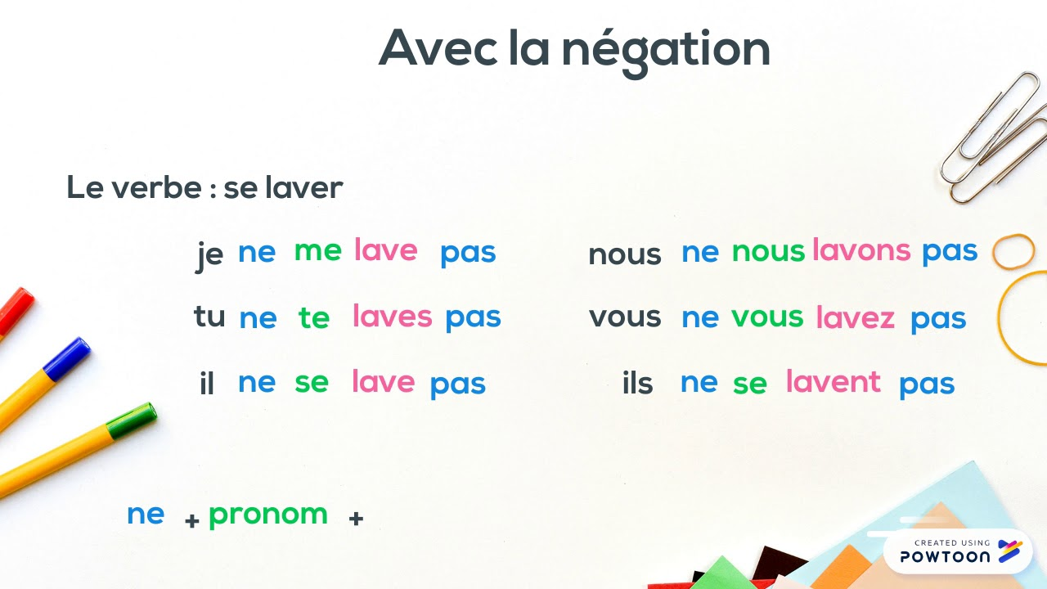

I. Starter
II. Comp. texte
III. Voc: moments
IV. Voc: routine
VI. Phonétique
VII. Production
V. Gr: vbs pronominaux
verbe + pas

Slide 44
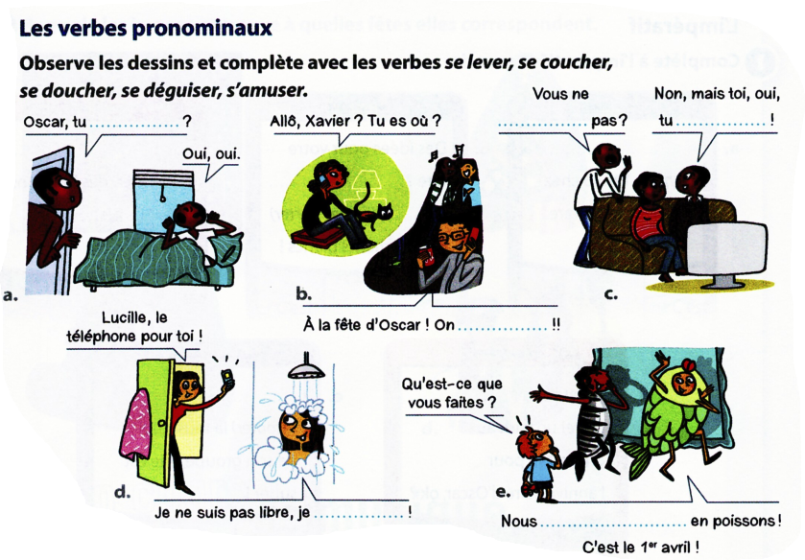
Exercice LE 2 p.82
I. Starter
II. Comp. texte
III. Voc: moments
IV. Voc: routine
VI. Phonétique
VII. Production
V. Gr: vbs pronominaux
Le matin, je __________ (se lever) à huit heures.
Tu __________ (se coucher) à quelle heure ?
Les copains __________ (s’amuser) à la fête d’Oscar.
Elle ne __________ (s’habiller) pas pour la fête.
Nous ne __________ (se doucher) pas.

Slide 45
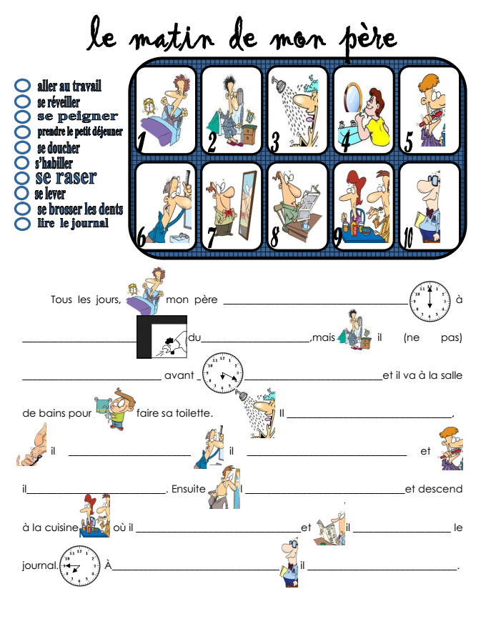
Exercice d’application
I. Starter
II. Comp. texte
III. Voc: moments
IV. Voc: routine
VI. Phonétique
VII. Production
V. Gr: vbs pronominaux
Tous les jours, mon père se réveille à 6h du matin, mais il ne se lève pas avant 6h20 et il va à la salle de bains pour faire sa toilette. Il se douche, il se rase, il se peigne et il se brosse les dents. Ensuite, il s’habille et descend à la cuisine où il prend le petit déjeuner et il lit le journal. À 7h45, il va au travail.

Slide 46

Regardez cette vidéo et mettez sa routine dans l’ordre
I. Starter
II. Comp. texte
III. Voc: moments
IV. Voc: routine
VI. Phonétique
VII. Production
V. Gr: vbs pronominaux
https://www.youtube.com/watch?v=BbVNJY_9JOo

Slide 47
I. Starter
II. Comp. texte
III. Voc: moments
IV. Voc: routine
VI. Phonétique
VII. Production
V. Gr: vbs pronominaux
Revenons au point de grammaire : Les verbes pronominaux
Décris les activités :
Homer se brosse les dents.
Marge s’habille.
Bart et Lise prennent le petit-déjeuner.

Slide 48
Learning review
I. Starter
II. Comp. texte
III. Voc: moments
IV. Voc: routine
VI. Phonétique
VII. Production
V. Gr: vbs pronominaux
Today, I have learned that …
Based on what we studied today, I want to know …

Slide 49
VI. Phonétique
I. Starter
II. Comp. texte
III. Voc: moments
IV. Voc: routine
VI. Phonétique
VII. Production
V. Gr: vbs pronominaux
1/ Écoutez et mettez une croix dans la colonne correspondante.
 | « è » comme | « eu » [e ouvert] comme
Lève
Sept
Heure
Il est
Fais
Fête
Seize

Slide 50
Prononcez les phrases suivantes avec
« è » / « eu »
I. Starter
II. Comp. texte
III. Voc: moments
IV. Voc: routine
VI. Phonétique
VII. Production
V. Gr: vbs pronominaux
Je me lève à sept heures.
Il est neuf heures.
Je fais la fête.
Il est seize heures.

Slide 51


Practice your pronunciation !
I. Starter
II. Comp. texte
III. Voc: moments
IV. Voc: routine
VI. Phonétique
VII. Production
V. Gr: vbs pronominaux
Click here : https://ttsfree.com/speech-to-text
Set the spoken language in French
Click on the mic
Practice ☺
Listen again if you need

Slide 52
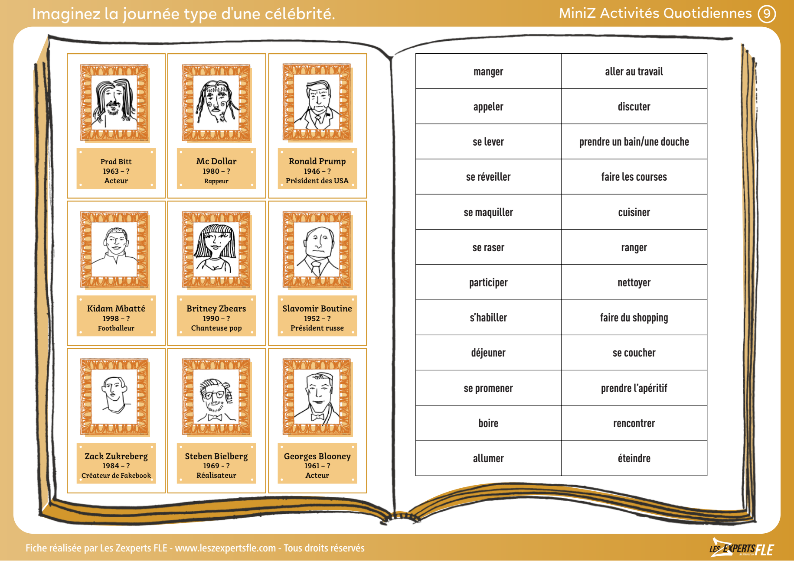
VII. Production : Warm-up
I. Starter
II. Comp. texte
III. Voc: moments
IV. Voc: routine
VI. Phonétique
VII. Production
V. Gr: vbs pronominaux
Imagine a common day for one of these famous celebrity.
D’abord,
Ensuite,
Après,
Enfin…

Slide 53


VII. Production
I. Starter
II. Comp. texte
III. Voc: moments
IV. Voc: routine
VI. Phonétique
VII. Production
V. Gr: vbs pronominaux
15mn
Imagine ta journée d’anniversaire idéale et décris tes activités. Ajoute des détails comme Oscar !
Exemple:
D’abord, je me réveille tôt, à 7h!
Ensuite, je me lève et je me brosse les dents. Je ne me douche pas parce que je prépare un gâteau au chocolat avec ma meilleure copine.
Puis, après le gâteau, on va au supermarché pour acheter des bonbons et des boissons.
Enfin, le soir on ne se couche pas tôt parce qu’on danse et on s’amuse beaucoup.
STEPS:
Plan your day.
Check the vocab and grammar in the lesson, or use a dictionary if necessary.
Enrich your writing with extra details
Critères de réussite:
Use negative
D’abord, ensuite,…
My ideal birthday
Prolongement:
Tell your worst birthday.
NEED HELP?
Check the vocabulary in textbook/lesson
Ask at least two classmates before Mr Mak
Objectif d’apprentissage : Je peux parler de ma routine quotidienne.
Notes:
More able students do 4 to 8 + extension task
Peer assessment

Slide 54
Learning outcomes
ALL students MUST be able to name a few daily activities.
MOST students SHOULD be able to describe their daily routine with the time.
SOME students COULD be able to give an advise about daily routine.

Slide 55
How well have you performed with the Learning Objectives?
Write next to each objective, whether you are
Beginning? Developing? Mastering ?
Talking about my daily routine. Beginning? Developing? Mastering ?
Talking about moments of the day. Beginning? Developing? Mastering ?
Using reflexive verbs. Beginning? Developing? Mastering ?

Slide 56
Learning review
Choose at least one outcome from the options and write it down in your notebook.
Today, I have learned that …
The three things I learned today are ...
I can now …
The most important thing I have learned today is …
My question based on today’s lesson is ...
I have done well in ... because …
Based on what we studied today, I want to know …
I can improve my work by …
Today’s learning connects to what I already know ...

Slide 57

Plenary and self reflection
Click here

Slide 58



